Slide 1
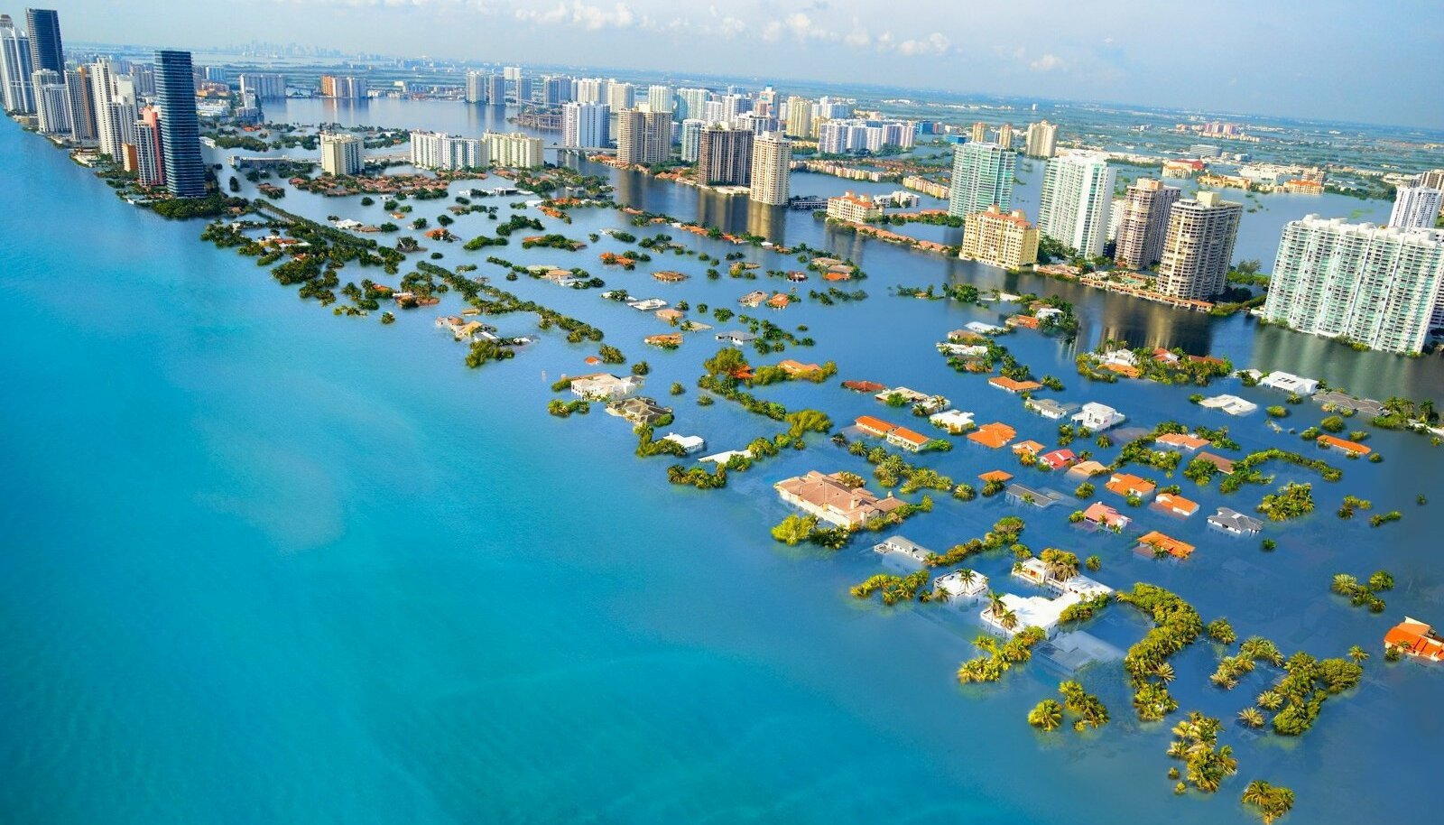
Pärnumaa 2050 pärast globaalset maailmamajanduse kliimakatastroofi.
Võimalikud stsenaariumid
TARTU ÜLIKOOL
Garri Raagmaa
<garri@ut.ee>
5278899

Slide 2
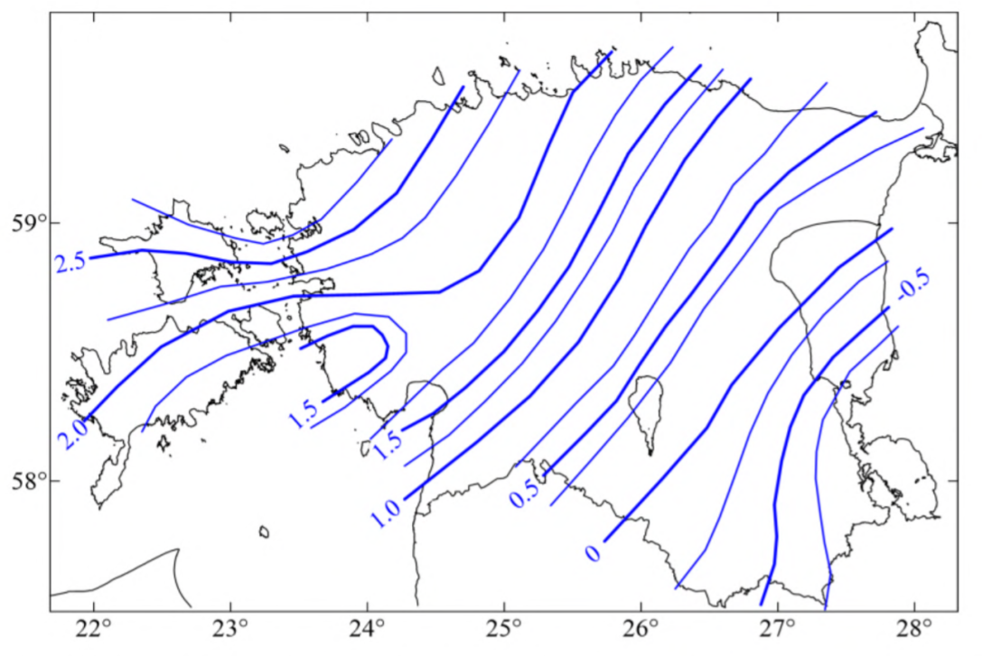
Maapinna vertikaalliiku-mise isobaasid (mm/a) Torimi (2004) 1990.a skeemi põhjal.
Kall ja Oja 2017

Slide 3
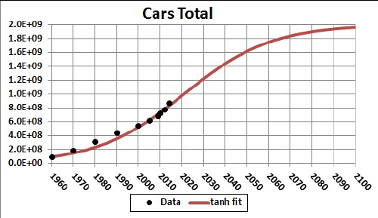
Autosid maailmas - prognoos
Roper, 2018

Slide 4
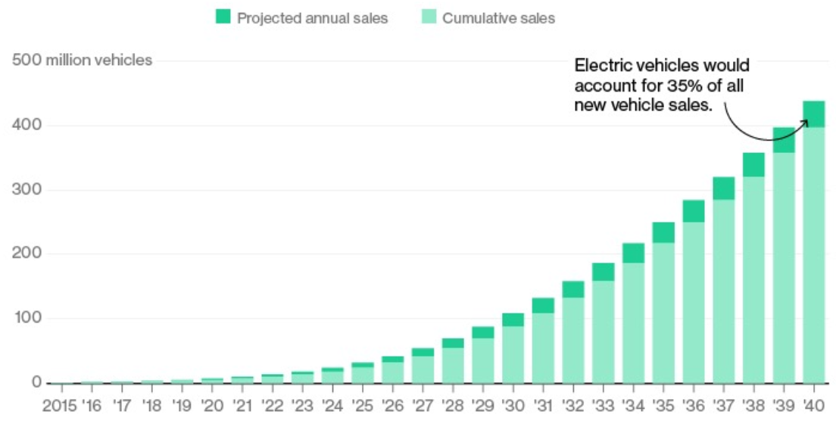
Elektriautode müük -prognoos
Bloomberg 2019

Slide 5
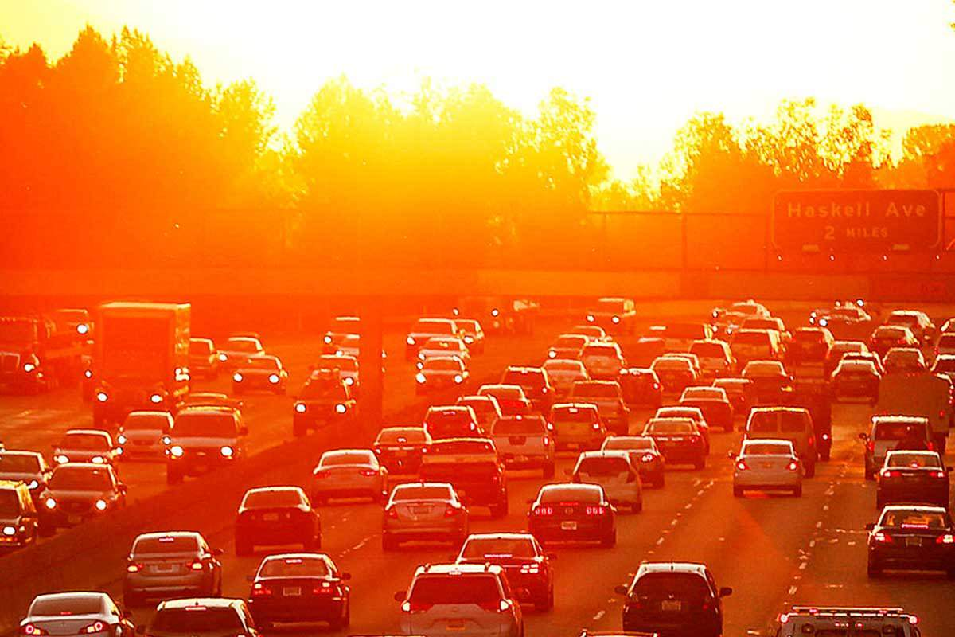

Slide 6
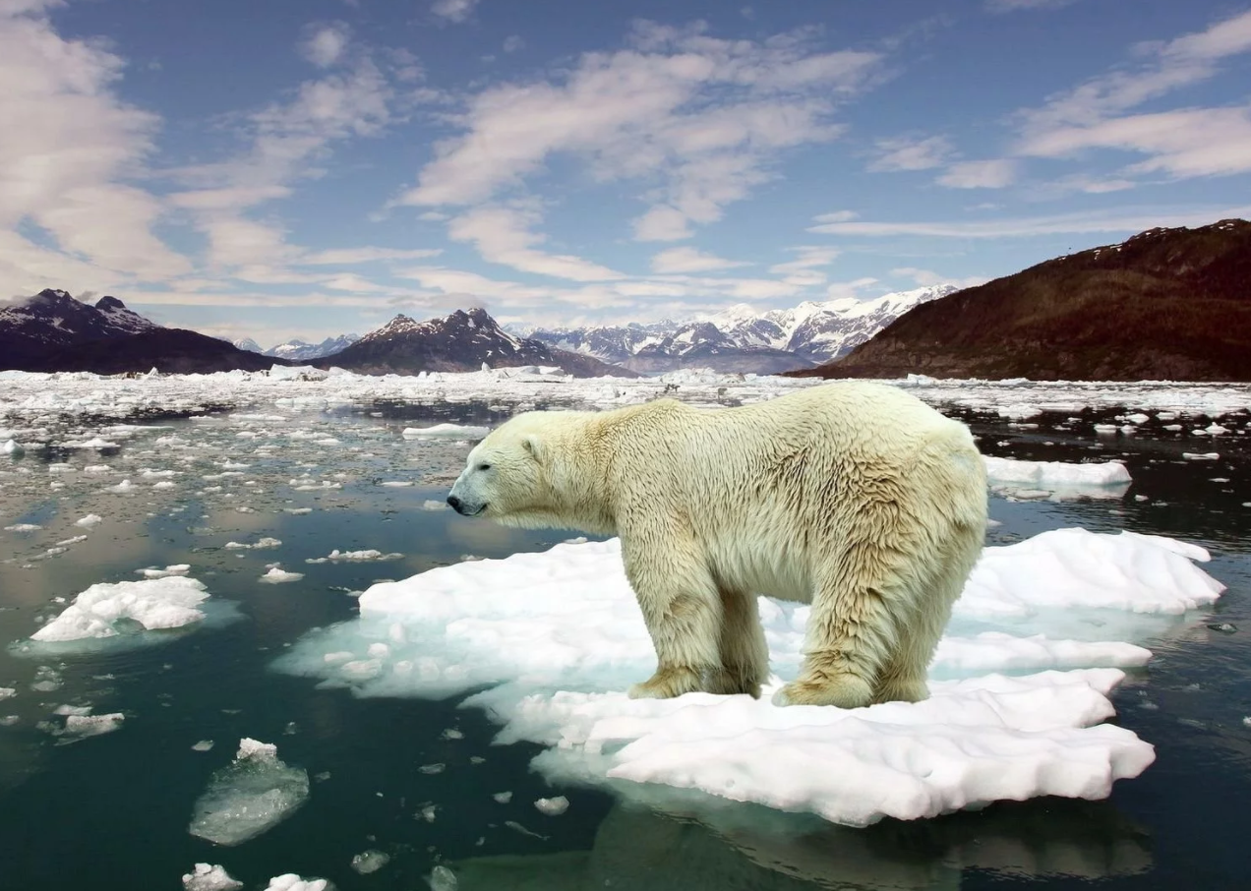

Slide 7
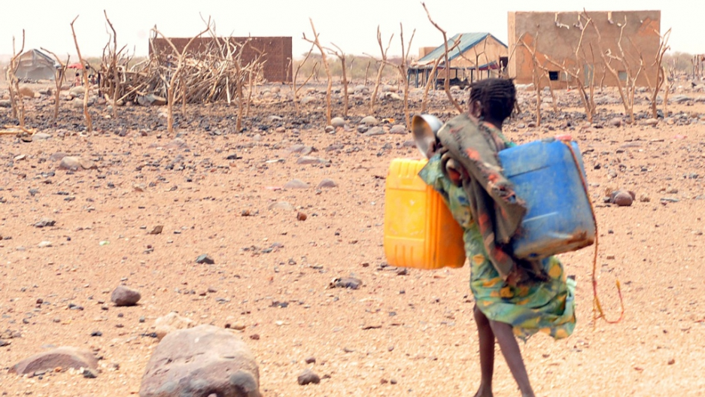

Slide 8
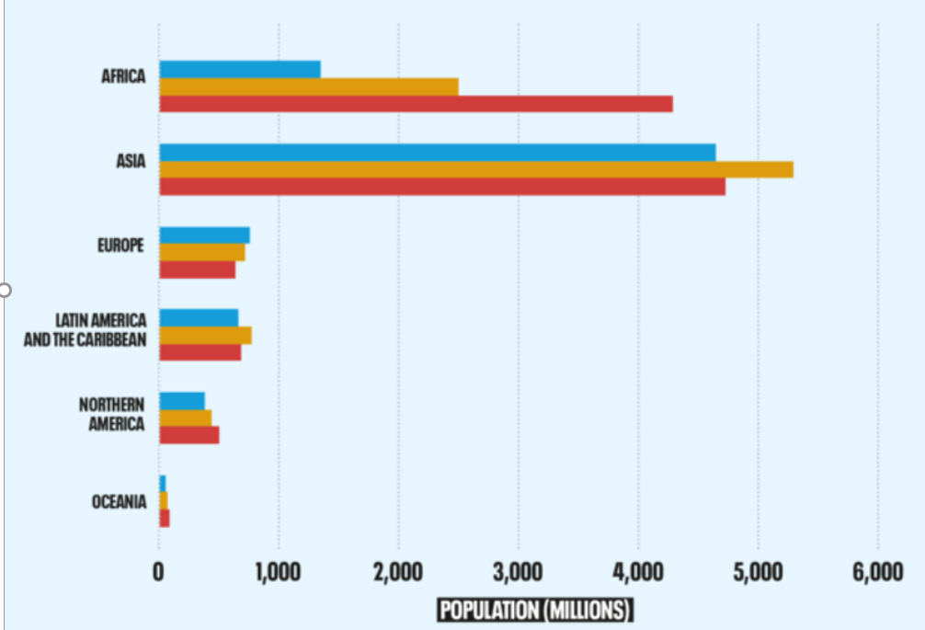

Elanike arv miljonites
ÜRO 2019

Slide 9
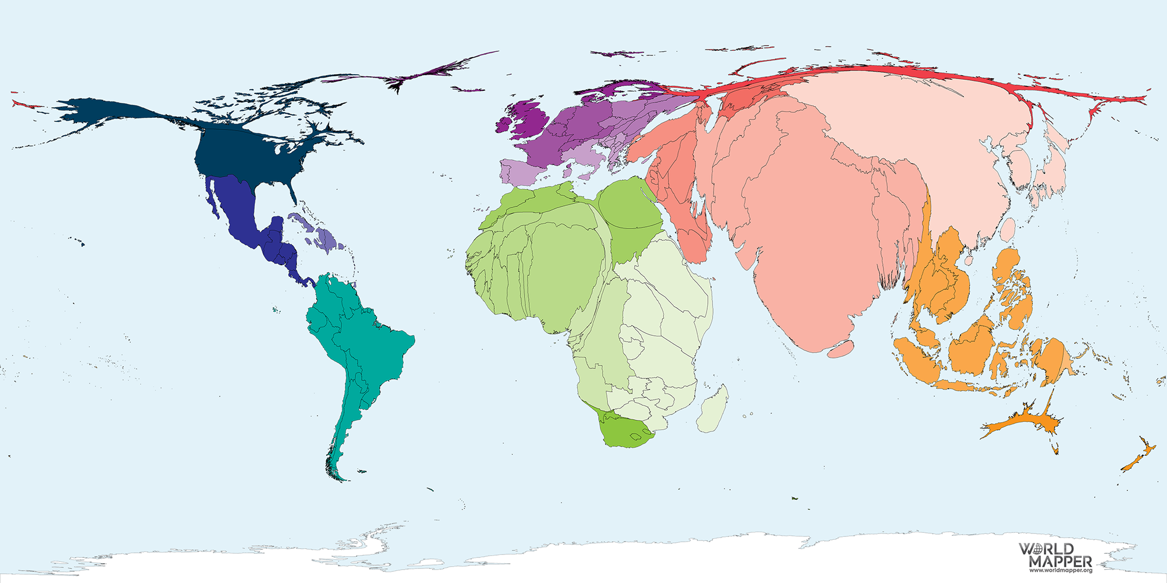
Worldmapper 2019

Slide 10
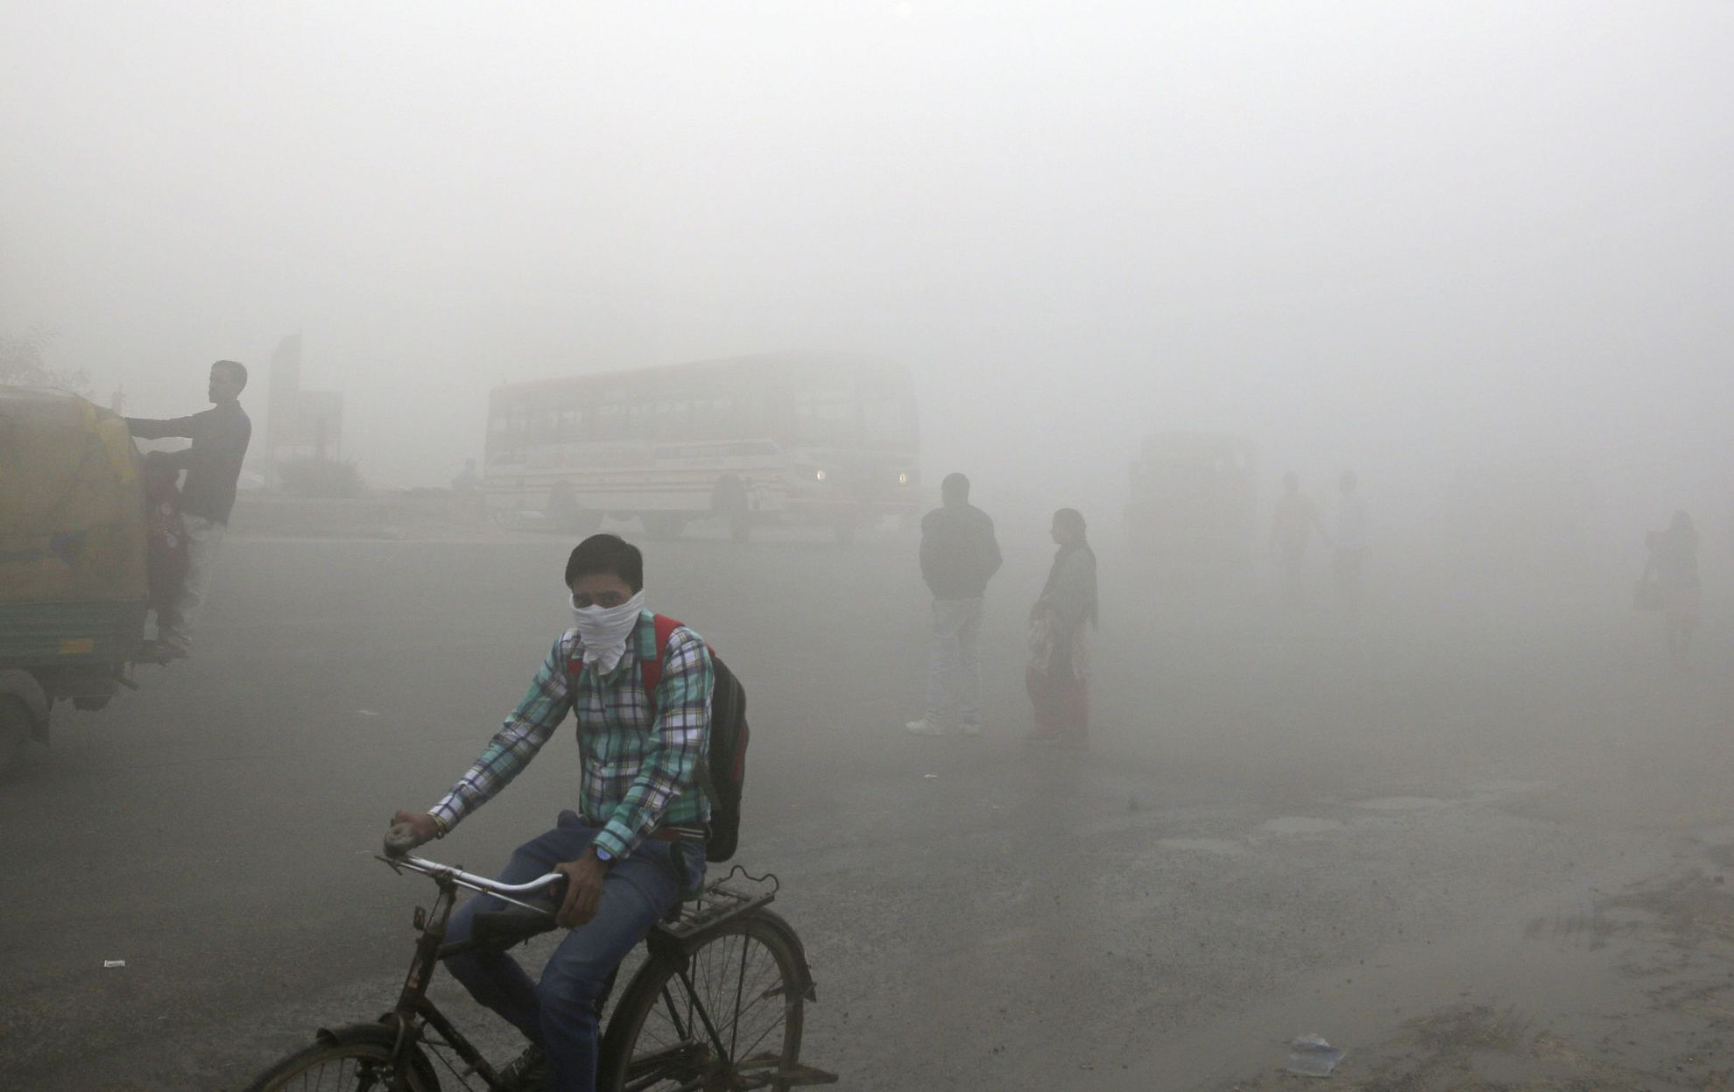

Slide 11
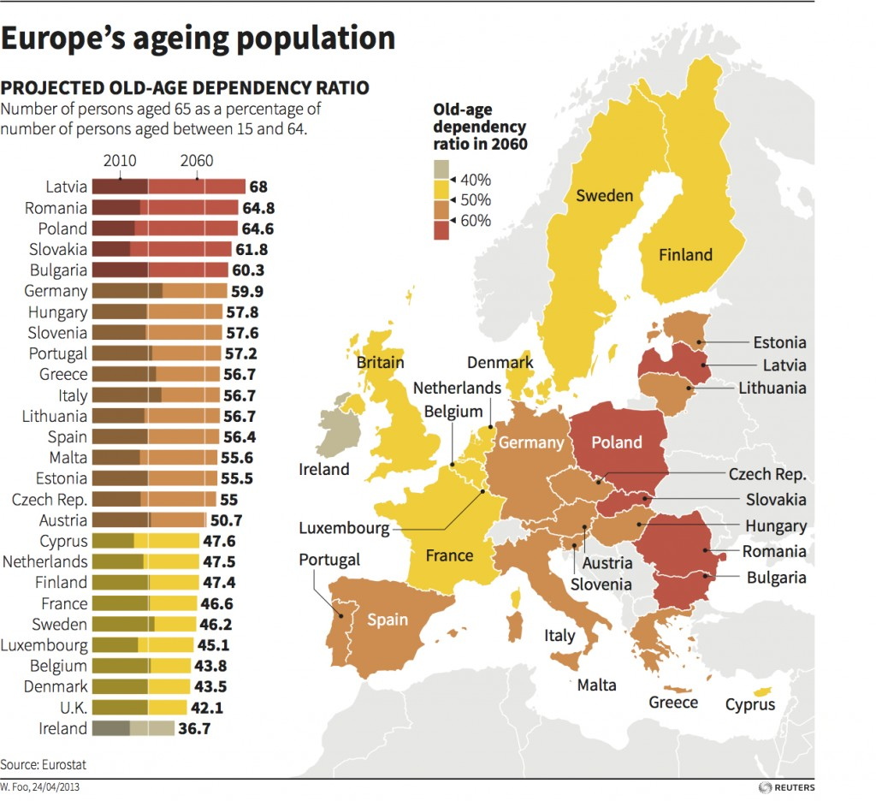
Vanussõltuvuskordaja Euroopas
Eestis praegu – 25%

Slide 12
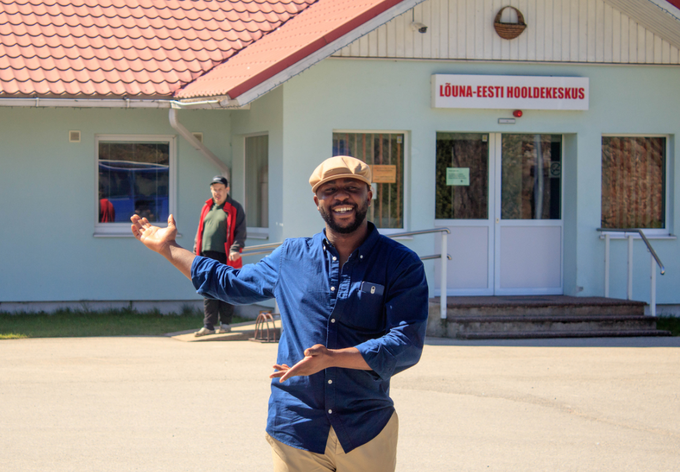

Slide 13
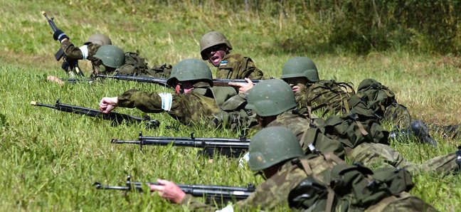

2044??

Slide 14

Eesti kolmas IT HUUB

Slide 15
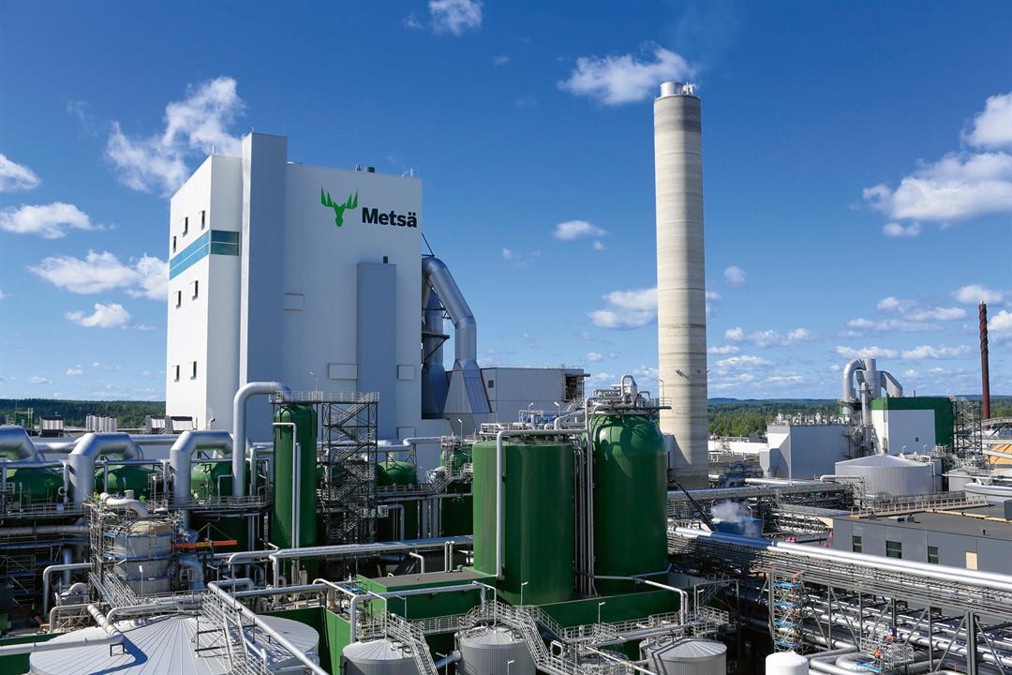
Pärnu tööstus biomajanduse eesliinil

Slide 16
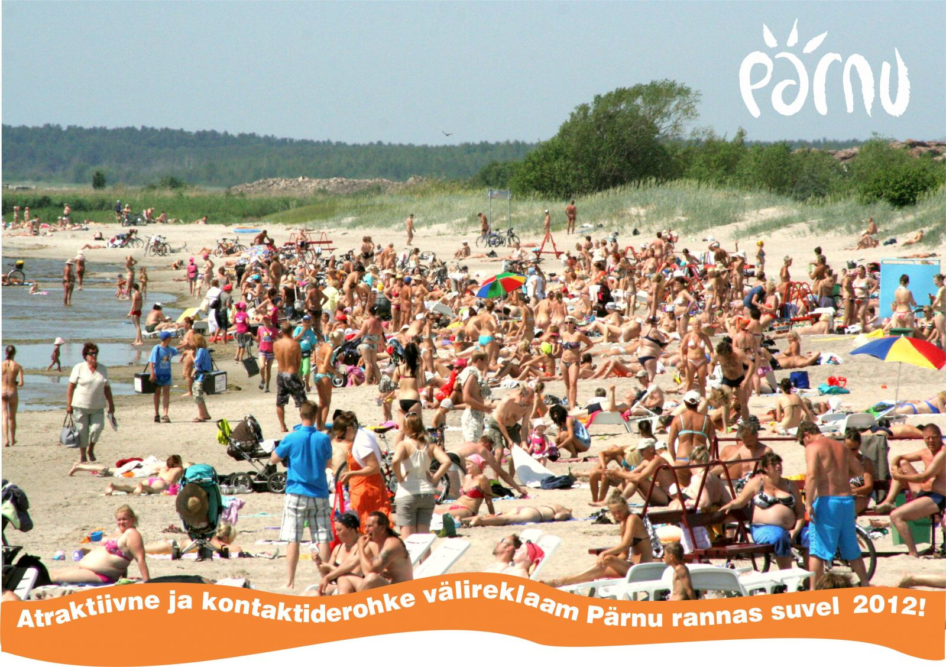

Läänemere turismiparadiis

Slide 17
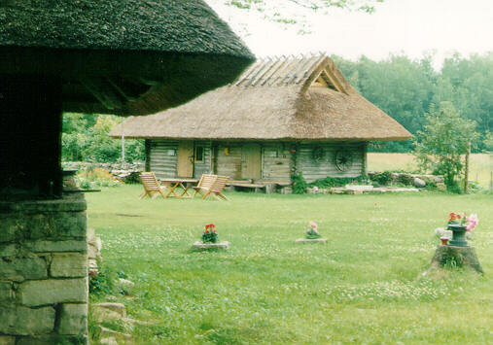
Talsingi ja Riia suburbia

